Slide 1
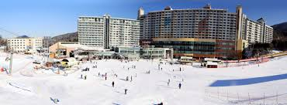
Electronic Device Lab. 2019 Workshop
2019. 2. 13
Welli Hilli Park, Kangwon

Slide 2
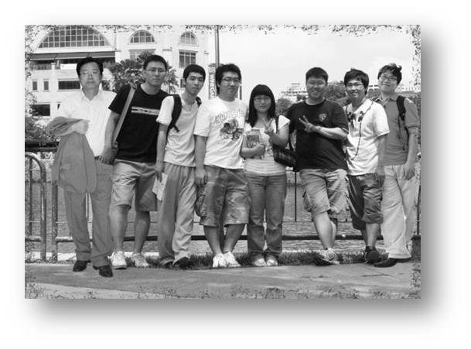
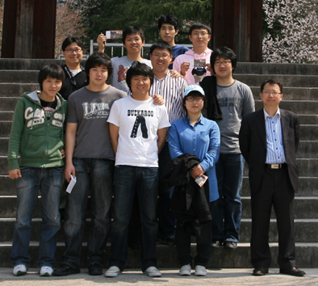
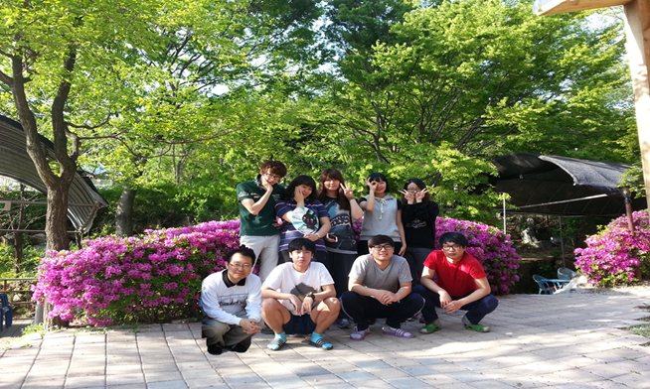
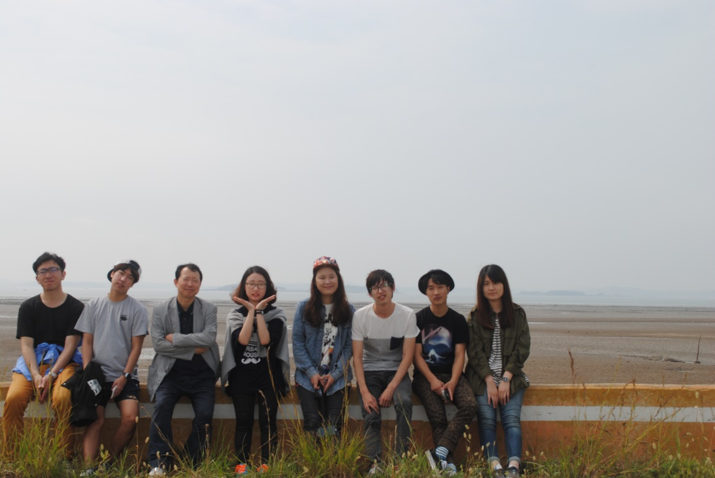
2008년
2007년
2014년
2013년

Slide 3
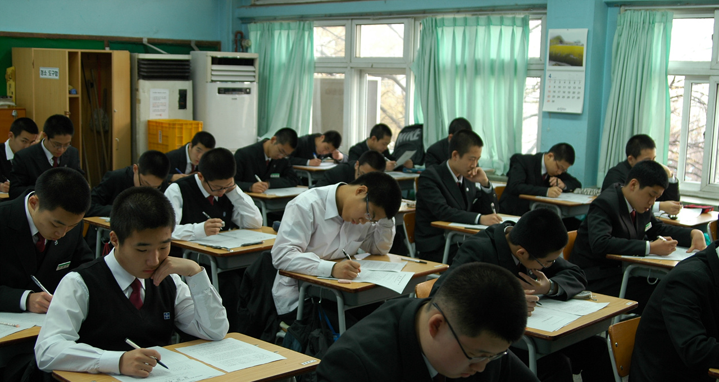
우리는 무엇을 위해 ?

Slide 4
4
Vision
자아 실현
창조적 사고
인정받는 인재
끝없는 도전
겸허한 인성
Circuit simulation
Material Physics
Equipment
Operation
Skill
Process
Know- how
Professional
mind

Slide 5
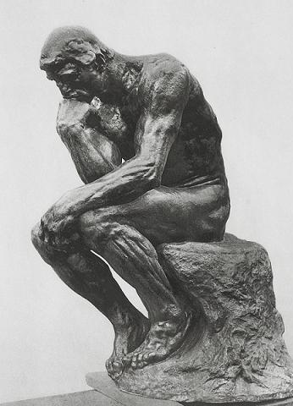
자아 실현?
대학 졸업
대학원 졸업
취업?, 사업?,
결혼
사회 생활
성취/행복
노후
죽음

Slide 6


채용/취직?
처음 만나는 사람
알 수가 없다, 능력,인성….
나는 다른 사람에게Attractive한가?
Notes:
2009.01.09 충청투데이: 지방 대학생에 대한 그릇된 선입견 버려야
지방대 학생들이 서울 소재 대학 편입준비와 영어실력 향상 등을 위해 줄줄이 서울로 유학을 떠나고 있다. 지방 대학가에선 이것이 하나의 트랜드가 되고 있다. 일류대학 간판, 높은 토익점수, 좋은 학점 등 이른바 '최상의 스펙(specification)'이 안정된 직업을 갖게 해주는 풍조에서 비롯된 것이다. 취업전선에서 '스펙'의 위력이 얼마나 대단한가를 보여주는 것이기도 하지만, 상당수 기업들이 지방대 학생을 얼마나 외면하고 있는지도 알 수 있는 대목이다. 졸업을 앞둔 청주 모 대학의 한 학생은 자신이 올릴 수 있는 '스펙'은 영어실력을 향상시키는 길밖에 없다고 생각해 서울로 유학을 떠났다. 이 학생의 경우 해외연수를 하지 못하는 형편이어서 서울에 있는 학원을 선택했다. 서울 소재 대학에 편입하기 위해 준비를 했다는 또 다른 대학생은 아예 휴학을 하고 서울로 거처를 옮겼다. 지방 대학에선 자신의 미래를 보장할 수 없다는 생각에 서울의 명문대에 편입을 해서라도 좋은 '스펙'을 만들고 싶어 한다. 이 같은 세태를 반영이라도 하듯 이를 분석·상담해 주는 업체까지 성업 중이다. 요즘 경제위기를 맞아 취업난이 가중되면서 이런 대학생들이 점차 늘어나고 있다. 지방의 대학생들이 얼마나 많은 고통을 겪고 있는지 충분히 입증이 된다. 사교육비에 대한 부모들의 부담도 적지 않다. 일부에선 대학 간판이 일자리를 보장하는 시대는 지났다고 하지만 대학생들의 대부분은 명문대 간판이 채용에 가장 크게 작용을 한다고 믿고 있다. 이게 지나친 편견이라면 오히려 다행이다. 직업을 결정하는 것은 적성을 충분히 고려해 자신을 꼭 필요로 하고 능력을 가장 잘 발휘할 수 있는 곳을 찾는 것이라고 할 수 있다. 취업기준은 명문대 순으로 결정될 성질의 것이 아니다. 상당수 대기업들이 지방대 출신이라는 이유로 이들을 아예 서류전형에서 탈락시키는 것은 학벌주의가 낳은 심각한 병폐다. '지방대학생 채용목표제'를 권장한들 아무런 소용이 없다. 지방대생에겐 너무 억울한 일이 아닐 수 없다. 지방대에 입학한 후 자기발전을 위한 노력을 꾸준히 해 객관적으로 우수한 실력과 능력을 보유한 학생들도 많다. 이제 지방대생이 수도권 대학생보다 능력과 실력이 떨어진다는 그릇된 선입견을 버려야 한다.

Slide 7

우리의 자세
자아실현을 위한
Notes:
우리사업단은 어떤일을 할 수 있을까?

Slide 8
우리가 가져야 할 것들
의지
인성
능력
Notes:
NURI사업은 대학의 성공적인 사업운영은 기본,
우수학생유치와 취업률이 중요한 변수.

Slide 9
네트웍/협동연구
지자체
주변대학
대학
EDLAB
기업체
연구소
협동연구, 과제 연구, 기술 기획, 애로 기술 등
Notes:
성공적인 사업을 위한 필요충분조건으로 대학은 입학과 취업을 고려하지 않을 수 없다
예비대학생을 위한 지역혁신프로그램 마련과
기업체를 위한 임직원 재교육 프로그램으로 발을 맞추어야 한다.

Slide 10

그리고 우리에게 필요한 것들
자기 개발의 실천과 네트워킹
실력을 배양하고 우리를 알리자
논문 및 학술 발표
주변과의 공동 연구
주목 받는 Attitude
자신감
Notes:
이제 우리가 필요로 하는 것들은 다음과 같다.
지역경제를 이끌어갈 우수한 인재
그리고 인력양성이후 우리사업단들 든든하게 지원해줄 기업

Slide 11
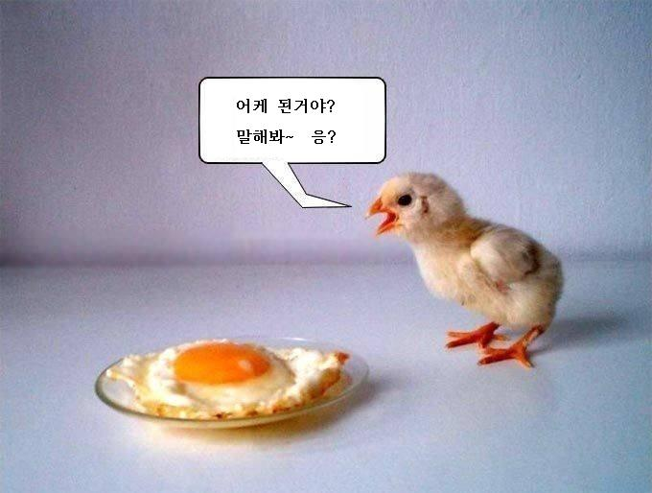
역경을 스스로 깨면 병아리가 되지만,
남이 깨면 후라이가 됨을 명심해서,

Slide 12
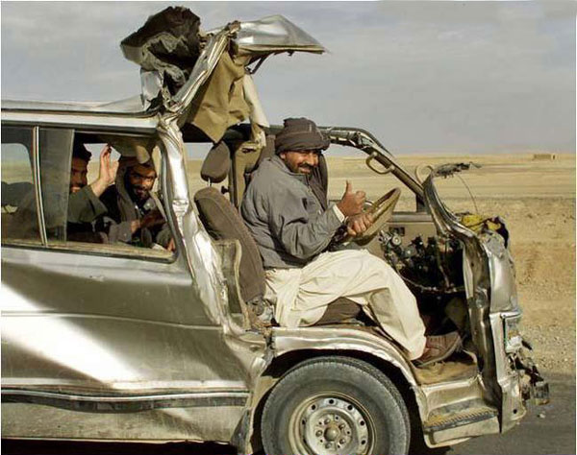
환경 탓 말고,

Slide 13
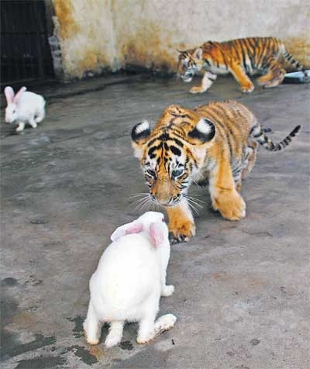
호랑이와도 맞설 용기를 갖고,

Slide 14
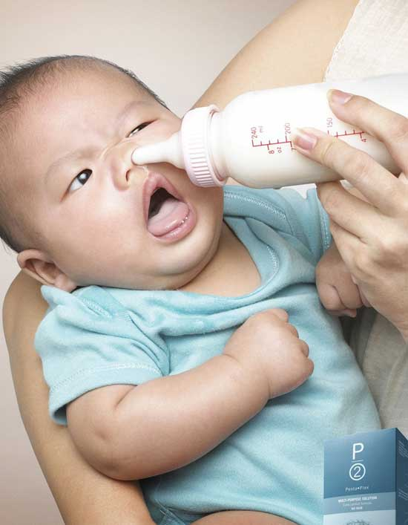
일을 제대로 하고 있는지 자신부터 살피고,

Slide 15
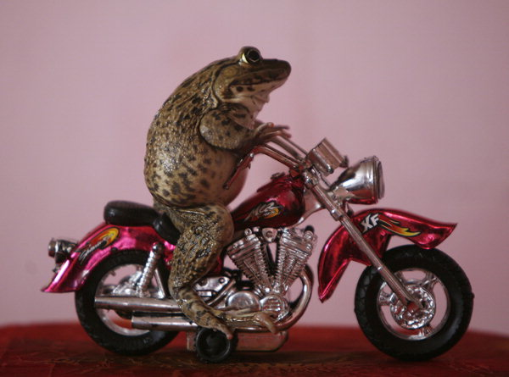
상상을 뛰어 넘는 아이디어를 찾아,

Slide 16
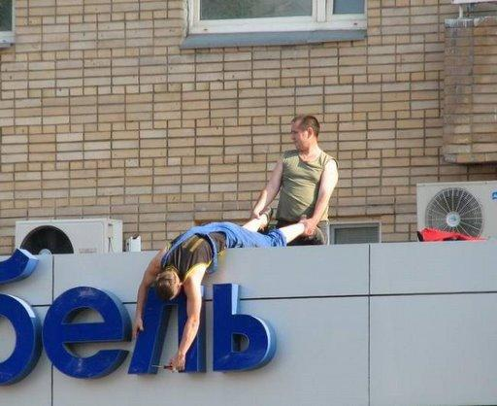
할 수 있는 모든것을 다 시도하면,

Slide 17
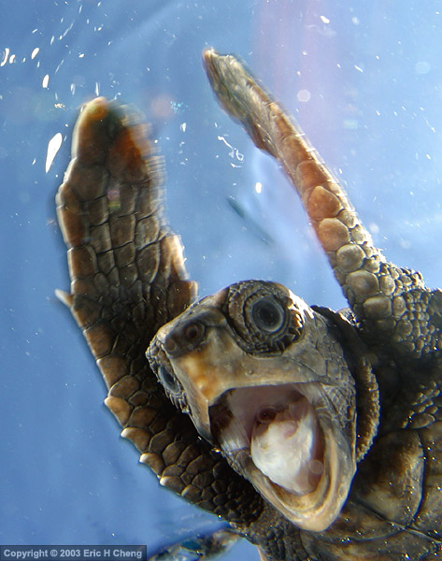
이렇게 기쁨을 외칠 수 있지 않을까요..

Slide 18
LAB 구성
SGER
Vertical TFT
Interfacial Oxidation
Stretchable
Gate Drive
Date Drive
Pixel Circuit
Panel Design
Panel Driving
Glasses
LC
PMMA
TFT
Circuit
Insulator
Measurement
FTIR
Spectrophotometer
I-V
C-V

Slide 19
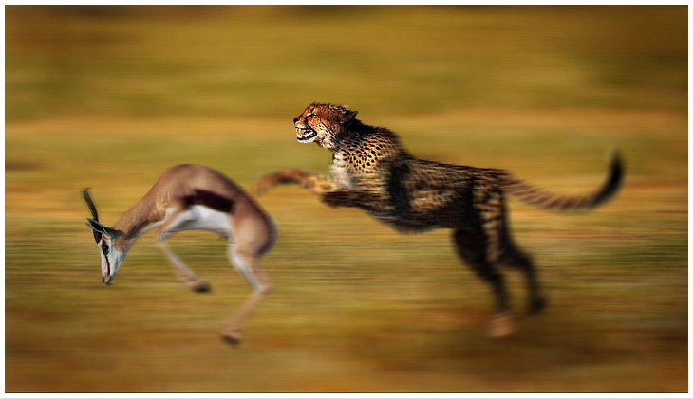


갈수록 긴박해지는
현대생활
이렇게 고민만 하거나 넋두리만
할 수는 없져..

Slide 20
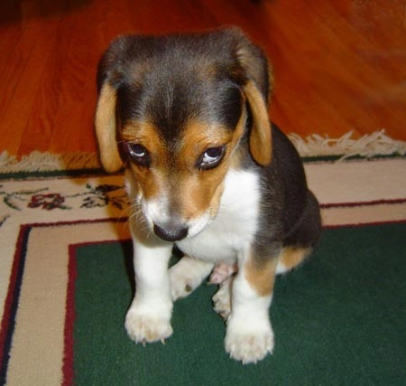
2018년! 자신도 모르게 이렇게 대했거나,

Slide 21

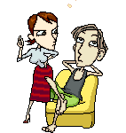

혹은 이렇게 했었다면...

Slide 22
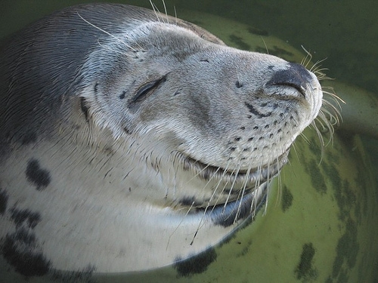
너그러이~ 이해해 주시기를...ㅎㅎ

Slide 23
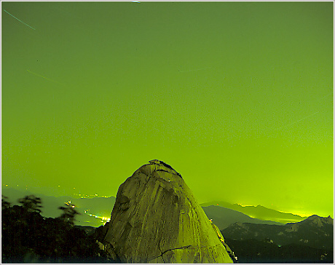
2019년! 새 해에는
뜻 한데로 일을 잘 풀어 봅시다

Slide 24
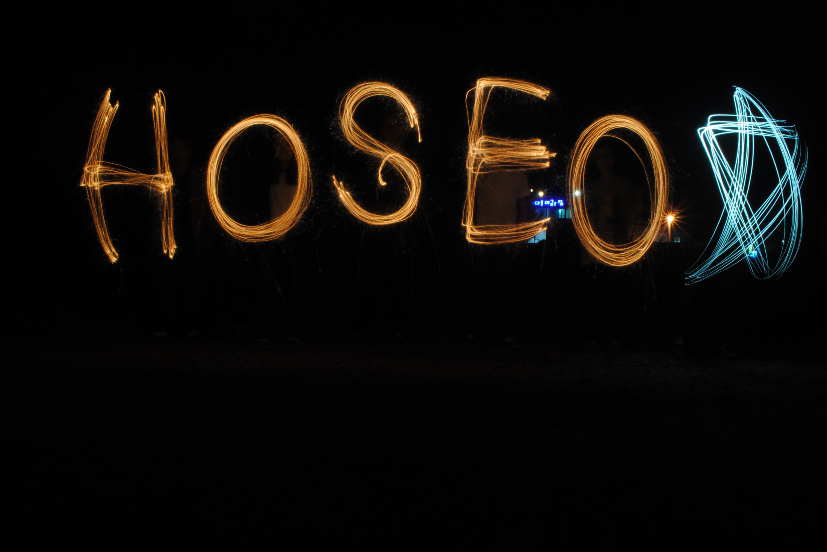

Slide 25
